Slide 1
Ps 30:1 (Un psalm. O cântare pentru sfinţirea Casei Domnului, făcută de David.)
Te înalţ, Doamne, căci m-ai ridicat, şi n-ai lăsat pe vrăjmaşii mei să se bucure de mine.
Doamne, Dumnezeule, eu am strigat către Tine, şi Tu m-ai vindecat.
Doamne, Tu mi-ai ridicat sufletul din locuinţa morţilor, Tu m-ai adus la viaţă din mijlocul celor ce se pogoară în groapă.
Cântați Domnului, voi cei iubiţi de El, măriţi prin laudele voastre Numele Lui cel Sfânt!
Căci mânia Lui ţine numai o clipă, dar îndurarea Lui ţine toată viaţa: seara vine plânsul, iar dimineaţa veselia.
Când îmi mergea bine, ziceam: „Nu mă voi clătina niciodată!”
Doamne, prin bunăvoinţa Ta mă așezaseși pe un munte tare... dar Ţi-ai ascuns Faţa, şi m-am turburat.
Doamne, eu am strigat către tine, şi m-am rugat Domnului, zicând:
„Ce vei câștiga dacă-mi verşi sângele, şi mă pogori în groapă? Poate să Te laude țărâna? Poate ea să vestească credincioşia Ta?
Ascultă, Doamne, ai milă de mine! Doamne, ajută-mă!” -
Şi mi-ai prefăcut tânguirile în veselie, mi-ai dezlegat sacul de jale, şi m-ai încins cu bucurie,
pentru ca inima mea să-Ţi cânte, şi să nu stea mută. Doamne, Dumnezeule, eu pururea Te voi lăuda!

Slide 2
Regrete pe patul de moarte
Îmi doresc să fi avut curajul să-mi trăiesc viaţa aşa cum vroiam eu, nu cum au vrut alţii s-o trăiesc
2. Îmi doresc să nu fi muncit atât de mult
3. Îmi doresc să fi avut curajul să-mi exprim sentimentele
4. Îmi doresc să fi păstrat legăturile cu prietenii mei
5. Îmi doresc să-mi fi permis să fiu mai fericit
1. Nu am iertat pe cineva drag care mi-a greşit.
2. Nu am avut suficientă credinţă.
3. Nu am luptat suficient pentru a-mi îndeplini visurile.
4. Nu m-am bucurat de lucrurile simple.
5. Nu am fost suficient de curajos să spun ce gândesc.
Notes:
suma a ceea ce te-a definit cand erai in viata. Nu o schimbare de paradigma a vietii, ci mai debrabă o trezire la autenticitate.
David si-a raspuns la intrebarea Cine sunt, de ce sunt?
Si s-a definit, in mod corect, in raport cu Dumnezeu si aproapele. Nu individual.
Omul, creat pentru slava lui Dumnezeu.
Sufletul nostru va fi tot mai implinit în El, in masura în care El este glorificat în noi.

Slide 3
Ps 30:1 (Un psalm. O cântare pentru sfinţirea Casei Domnului, făcută de David.)
Te înalţ, Doamne, căci m-ai ridicat, şi n-ai lăsat pe vrăjmaşii mei să se bucure de mine.
Doamne, Dumnezeule, eu am strigat către Tine, şi Tu m-ai vindecat.
Doamne, Tu mi-ai ridicat sufletul din locuinţa morţilor, Tu m-ai adus la viaţă din mijlocul celor ce se pogoară în groapă.
Cântați Domnului, voi cei iubiţi de El, măriţi prin laudele voastre Numele Lui cel Sfânt!
Căci mânia Lui ţine numai o clipă, dar îndurarea Lui ţine toată viaţa: seara vine plânsul, iar dimineaţa veselia.
Când îmi mergea bine, ziceam: „Nu mă voi clătina niciodată!”
Doamne, prin bunăvoinţa Ta mă așezaseși pe un munte tare... dar Ţi-ai ascuns Faţa, şi m-am turburat.
Doamne, eu am strigat către tine, şi m-am rugat Domnului, zicând:
„Ce vei câștiga dacă-mi verşi sângele, şi mă pogori în groapă? Poate să Te laude țărâna? Poate ea să vestească credincioşia Ta?
Ascultă, Doamne, ai milă de mine! Doamne, ajută-mă!” -
Şi mi-ai prefăcut tânguirile în veselie, mi-ai dezlegat sacul de jale, şi m-ai încins cu bucurie,
pentru ca inima mea să-Ţi cânte, şi să nu stea mută. Doamne, Dumnezeule, eu pururea Te voi lăuda!

Slide 4
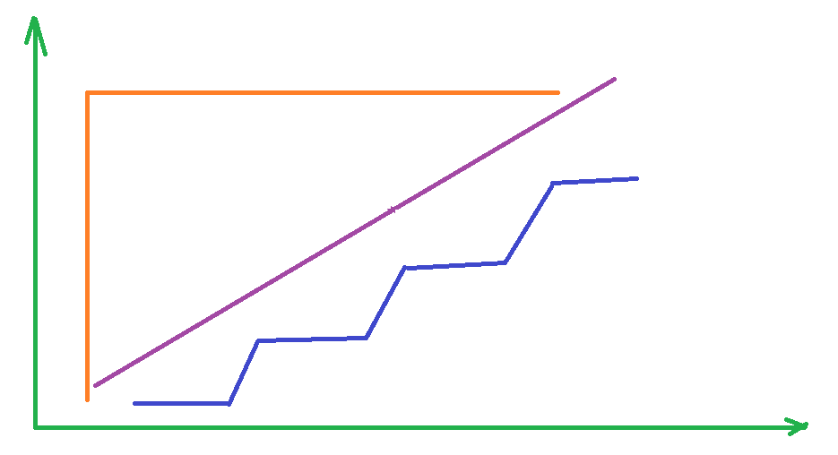
Creșterea în har - modele
Maturitate
timp

Slide 5

Ps 50:15 Cheamă-Mă în ziua necazului, şi Eu te voi izbăvi, iar tu Mă vei proslăvi!
Proslăvire
Izbăvire
Necaz
Rugăciune
Notes:
De ce sunt necesare căderile si izbăvirile, în devenirea noastră?
ce nu te omoară, te face mai puternic.

Slide 6
2015 în biserica Neemia
Un an bogat
7 nunți
6 logodne
9 copii născuți
9 binecuvântări
4 botezuri
5 înmormântări
tabăra
NG…
Notes:
6-dec binecuvantare Eveline Musteata 16-aug binecuvantare Emilia Sabina Farcasel 26-iul binecuvantare Achim Cosuta 14-Jun binecuvantare Oliver Gavrilita 31-May binecuvantare Eva Rose Dumitriu 17-May binecuvantare Amelia & Sofia Musca 12-Apr binecuvantare Paul Vlad Clim 15-Mar binecuvantare Petrisor Juverdeanu 7-Jun botezuri 19-Jul logodna Bogdan & Criss Bosincianu 24-May logodna Iuli & Mariana Ghica 3-May logodna Sorin & Oana Arhip 10-May logodna Cristi & Stefana Alexa 19-Apr logodna Gabi & Mariana Tanasa 15-Feb logodna Andrei & Anca Constantin 25-oct nastere Alexei Rata 11-sep nastere Amelie Teodora Andronic 23-jul nastere Eveline Musteata 19-Jun nastere Rares Mihai 9-Jun nastere Alberta Crauciuc 7-Apr nastere Emilia Sabina Farcasel 25-apr nastere Achim Cosuta nastere Oliver Gavrilita 11-aug nastere Nadia Andriciuc 8-aug nunta Iuli & Mariana Ghica 2-aug nunta Sorin & Oana Arhip 3-oct nunta Cristi & Stefana Alexa 25-oct nunta Bogdan & Criss Bosincianu 21-Jun nunta Gabi & Mariana 16-May nunta Andrei & Anca Constantin 28-Mar nunta Cornel & Ana Balan 23-aug tabara

Slide 7
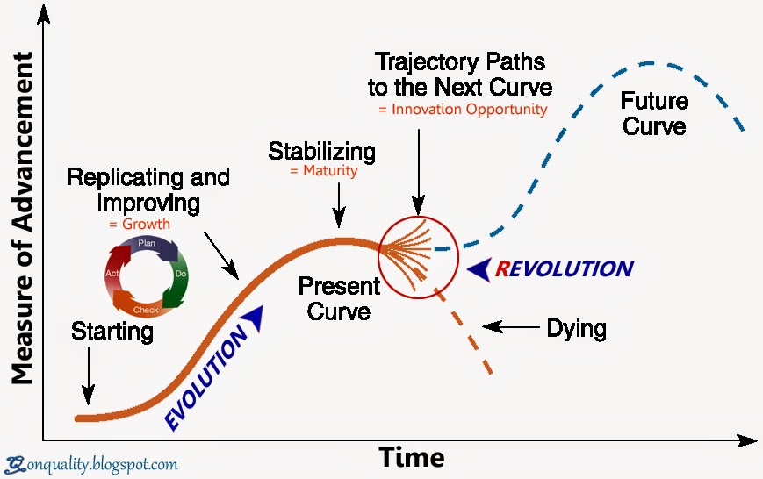
Notes:
Un an de intersecție (nudoar linie dreaptă, ci și intersecții)
Ca biserică, un an al definirii traiectoriei. Pentru noua generatie, TN.
Lumea in care trăim – materialism, individualism
occidentul – o evanghelie a prosperității, nu Evanghelia crucii.

Slide 8
Ps 50:14
Adu ca jertfă lui Dumnezeu mulţămiri, şi împlineşte-ţi juruinţele făcute Celui Prea Înalt.

